Slide 1
Μικροσκοπική πολυαγγειίτιδα σε έδαφος πνευμονικής ίνωσης
Δρ. Ψαρέλης Σάββας MD, PhD
Ρευματολόγος
Γενικό Νοσοκομείο Λευκωσίας
8^{ο} Κρητοκυπριακό Συμπόσιο Ρευματολογίας- Ηράκλειο Κρήτη 28-30 Οκτωβρίου 2016

Slide 2
Εισαγωγή
Άνδρας 69 χρονών παραπέμπεται στο ρευματολογικό ιατρείο λόγω πυρετού 38 C, λευκοκυττάρωσης και απώλειας βάρους
8^{ο} Κρητοκυπριακό Συμπόσιο Ρευματολογίας- Ηράκλειο Κρήτη 28-30 Οκτωβρίου 2016

Slide 3
Ιστορικό
Πνευμονική ίνωση (10 έτη)
Παλιός καπνιστής( για 30 χρόνια)
Είχε ξαναεξεταστεί προ 5ετίας λόγω γοναλγίας άμφω και RF 300 (<25) και είχε τεθεί η διάγνωση της οστεοαρθρίτιδας.
Ολική αρθροπλαστική αρ.γονάτου προ 4ετίας
8^{ο} Κρητοκυπριακό Συμπόσιο Ρευματολογίας- Ηράκλειο Κρήτη 28-30 Οκτωβρίου 2016

Slide 4
Παρούσα νόσος
Ωχρότητα, χωρίς εξανθήματα, θερμοκρασία 37,2 C
Πνεύμονες : λεπτοί εισπνευστικοί τρίζοντες
Καρδιά : S1 , S2
Μυοσκελετικό : Χωρίς αρθρίτιδα, ελάττωση μυϊκής ισχύος
Δέρμα : Κφ
Νευρολογική εξέταση: Κφ
8^{ο} Κρητοκυπριακό Συμπόσιο Ρευματολογίας- Ηράκλειο Κρήτη 28-30 Οκτωβρίου 2016

Slide 5
Εργαστηριακά
WBC (20.000 Neu 80%)
PLT (600.000), Hb 12,8
ESR 89,
CRP 92 (<5)
urea 35, creat 0,9,
SGOT, SGPT, ALP, GGT κφ
8^{ο} Κρητοκυπριακό Συμπόσιο Ρευματολογίας- Ηράκλειο Κρήτη 28-30 Οκτωβρίου 2016

Slide 6
Ακτινολογικός έλεγχος
8^{ο} Κρητοκυπριακό Συμπόσιο Ρευματολογίας- Ηράκλειο Κρήτη 28-30 Οκτωβρίου 2016

Slide 7
Διαφορική διάγνωση
1) λοιμώξεις
2) κακοήθειες
3) νοσήματα κολαγόνου
4) άλλα
8^{ο} Κρητοκυπριακό Συμπόσιο Ρευματολογίας- Ηράκλειο Κρήτη 28-30 Οκτωβρίου 2016

Slide 8
Επιπρόσθετες εξετάσεις
Γεν. ούρων, ούρα 24ώρου
Καλλιέργειες , αίματος, ούρων
Ιολογικός
Ηλ/ λευκωμάτων
Ανοσολογικός
Οστεομυελική βιοψία
Αξονική τομογραφία θώρακα -κοιλίας
8^{ο} Κρητοκυπριακό Συμπόσιο Ρευματολογίας- Ηράκλειο Κρήτη 28-30 Οκτωβρίου 2016

Slide 9
Επιπρόσθετες εξετάσεις (αποτελέσματα)
Γεν. ούρων - Ph 6, protein ++, RBC 2-3, WBC ( -), casts (–)
Ούρα 24ώρου 1200mg/l protein
Καλλιέργειες , αίματος, ούρων (-)
HBsAg(-), HCV (-), HIV(-), ιολογικός (-)
Ηλ/ λευκωμάτων υπεργαμασφαιριναιμία
Οστεομυελική βιοψία- αντιδραστική λευκοκυττάρωση
Ανοσολογικός ANA(-), RF 45 , ANTI-CCP 1,3 cANCA(-), pANCA 300 (<15), IFA positive
HRCT θώρακα- Διάμεση ίνωση χωρίς ουσιαστική διαφοροποίηση από προηγούμενη
CT κοιλιάς φυσιολογικά ευρήματα
8^{ο} Κρητοκυπριακό Συμπόσιο Ρευματολογίας- Ηράκλειο Κρήτη 28-30 Οκτωβρίου 2016

Slide 10
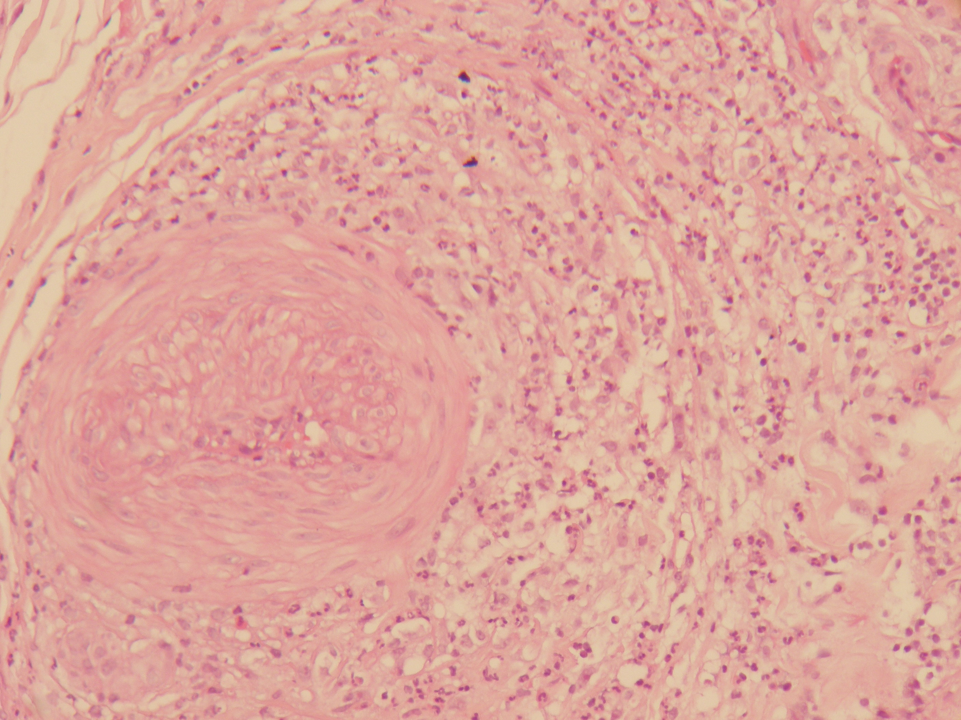
Πρόοδος νόσου
Περιφερική νευροπάθεια αρ. γαστροκνήμιου
Βιοψία – ευρήματα συμβατά με μικροσκοπική πολυαγγείιτιδα
8^{ο} Κρητοκυπριακό Συμπόσιο Ρευματολογίας- Ηράκλειο Κρήτη 28-30 Οκτωβρίου 2016

Slide 11
Διάγνωση
Μικροσκοπική πολυαγγείιτιδα (MPA)
8^{ο} Κρητοκυπριακό Συμπόσιο Ρευματολογίας- Ηράκλειο Κρήτη 28-30 Οκτωβρίου 2016

Slide 12
Θεραπευτική αντιμετώπιση
Ενδοφλέβιες ώσεις μεθυλπρεδιζολόνης 1gr X3 ημερο
Μηνιαίες ώσεις κυκλοφωσφαμίδης (15mg/kg) για 6 μήνες
Από το στόμα πρεδνιζολόνη 1mg /kg/ προοδευτικά μειούμενη
Ζολενδρονικό οξύ 5mg IV/ετησίως,
Calcium 1000mg/day, VitD₃ 1000 UI /day
Enalapril 5mg 1x1/day
Trimethoprim-sulfamethoxazole 3 ημέρες/εβδομαδιαίως
8^{ο} Κρητοκυπριακό Συμπόσιο Ρευματολογίας- Ηράκλειο Κρήτη 28-30 Οκτωβρίου 2016

Slide 13
Εξέλιξη νόσου (5 μήνες)
Σημαντική βελτίωση
WBC 9000, PLT 250.000, Hb, p ANCA 23,
αλλά μετά από 1 μήνα (Medrol 4mg 2x1)
WBC 13000, pANCA 720, αδυναμία,
Rituximab 1000mg x 2 (0-15) Ύφεση
8^{ο} Κρητοκυπριακό Συμπόσιο Ρευματολογίας- Ηράκλειο Κρήτη 28-30 Οκτωβρίου 2016

Slide 14
Εξέλιξη νόσου (1 χρόνος)
Medrol 6mg/day, Rituximab 1000mg x 2 (0-15)
Μετά από 5μήνες
Οιδήματα κάτω άκρων-ούρα 24ώρου 3,5gr Βιοψία νεφρού
25 σπειράματα. 3 σπειράματα με ολική σκληρυνση. 4 σπειράματα με σαφείς αλλοιώσεις τμηματικής νεκρωτικής σπειραματονεφρίτιδας.
Αύξηση Medrol 16mg/day προσθήκη mycophenolate 500mg 2x2, ramipril 5mg x2 βελτίωση λευκωματουρίας
8^{ο} Κρητοκυπριακό Συμπόσιο Ρευματολογίας- Ηράκλειο Κρήτη 28-30 Οκτωβρίου 2016

Slide 15
Εξέλιξη νόσου (2 χρόνια)
Δυσκολία βάδισης, διαταραχές αισθητικότητας κάτω άκρων
8^{ο} Κρητοκυπριακό Συμπόσιο Ρευματολογίας- Ηράκλειο Κρήτη 28-30 Οκτωβρίου 2016

Slide 16
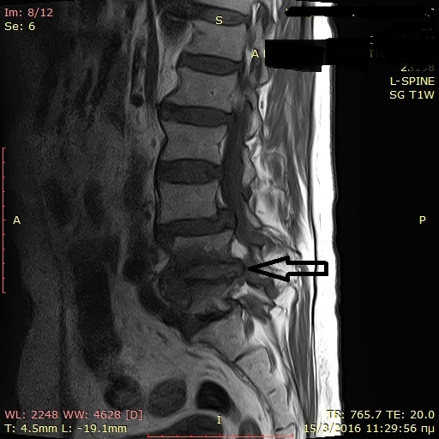
Εξέλιξη νόσου (2 χρόνια)
Δυσκολία βάδισης, διαταραχές αισθητικότητας κάτω άκρων
8^{ο} Κρητοκυπριακό Συμπόσιο Ρευματολογίας- Ηράκλειο Κρήτη 28-30 Οκτωβρίου 2016

Slide 17
Εξέλιξη νόσου (2 χρόνια)
Σπονδυλοδεσία -Τεριπαρατίδη
8^{ο} Κρητοκυπριακό Συμπόσιο Ρευματολογίας- Ηράκλειο Κρήτη 28-30 Οκτωβρίου 2016

Slide 18
Πνευμονική ίνωση και MPA
Η συνύπαρξη πνευμονικής ίνωσης και (MPA) έχει αναφερθεί σε μικρές σειρές ασθενών.
Στην πλειοψηφία των περιπτώσεων αυτών η πνευμονική ίνωση προϋπήρχε της αγγειίτιδας από 1-10 χρόνια.
Όλοι οι ασθενείς με πνευμονική ίνωση θα πρέπει να ελέγχονται για ANCA.
8^{ο} Κρητοκυπριακό Συμπόσιο Ρευματολογίας- Ηράκλειο Κρήτη 28-30 Οκτωβρίου 2016

Slide 19
Πνευμονική ίνωση και MPA
Η διάμεση πνευμονία αγνώστου αιτιολογίας με αυξημένα MPO-ANCA χαρακτηρίζεται ιστολογικά από το πρότυπο της UIP.
Η επιβίωση στην MPA-πνευμονική ίνωση είναι χειρότερη από ότι στην MPA-χωρίς πνευμονική ίνωση.
8^{ο} Κρητοκυπριακό Συμπόσιο Ρευματολογίας- Ηράκλειο Κρήτη 28-30 Οκτωβρίου 2016

Slide 20
Βιβλιογραφία
1.Guillaume Foulon, et all. ANCA-associated lung fibrosis: Analysis of 17 patients. Respiratory Medicine (2008) 102, 1392-1398.
2. Homma S,et all. Pulmonary fibrosis in myeloperoxidase antineutrophil cytoplasmic antibody-associated vasculitides. Respirology 2004;9(2):190-6
3. Marcelo Fernandez Casares,et all. Microscopic polyangiitis associated with pulmonary fibrosis. Clin Rheumatol.DOI 10.1007/s10067-014-2676-1
4. G.E. Tzelepis, et all. Prevalence and outcome of pulmonary fibrosis in microscopic polyangiitis. Eur Respir J 2010; 36: 116–121.
5. Hui Huang, et all. A retrospective study of microscopic polyangiitis patients presenting with pulmonary fibrosis in China. BMC Pulmonary Medicine 2014, 14:8
8^{ο} Κρητοκυπριακό Συμπόσιο Ρευματολογίας- Ηράκλειο Κρήτη 28-30 Οκτωβρίου 2016

